Slide 1
Framework de Execução SOA Blueprint v1.10 Sumário Executivo
Dir. Arquitetura e Novas Tecnologias
Ger. Arquitetura de Dados
Rio de Janeiro | 2014

Slide 2
Controlo de Versão
V | Autor | Data | Descrição
1.00 | H. Morais | 06/03/2015 | Apresentação Executiva da Framework de Execução que suporta a Arquitetura de Referência SOA
1.10 | H. Morais | 10/03/2015 | Introdução de 2 slides extra sobre o enquadramento da Framework com a Arquitetura de Referência

Slide 3
Referências
Nome do Documento | Descrição | V

Slide 4
Este documento tem como objetivo apresentar um sumário executivo da Framework de Execução SOA e os componentes que fazem parte dela.
01 Framework de Execução – Descrição executiva das funcionalidades e arquitetura técnica.
12

Slide 5
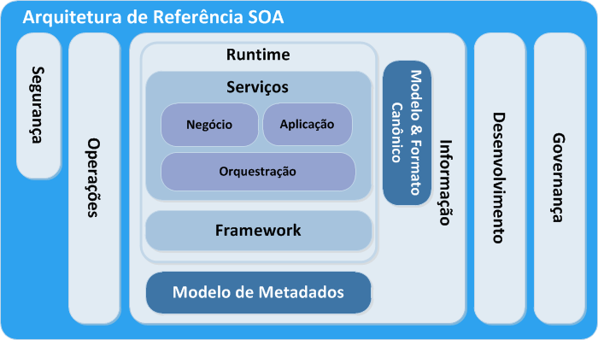
Arquitetura de Referência Modelo Conceitual
Uma Arquitetura de Referência define os padrões a serem empregados e identifica as camadas e componentes necessários para a implementação duma Arquitetura de Serviços (SOA).
Serve também de referência para determinar a arquitetura técnica e os processos geridos pela governança SOA.
A nossa arquitetura é baseada na arquitetura SOA de referência do “The Open Group”

Slide 6
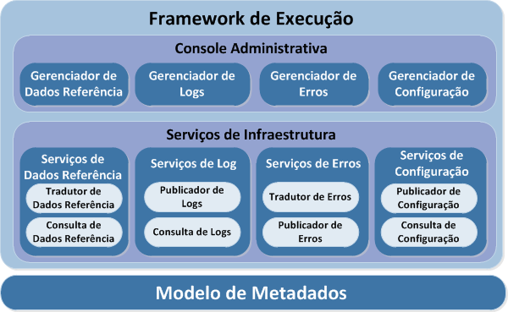

Framework de Execução Objetivo
A Framework de Execução, tem como objetivo definir linhas de orientação, criando as regras e metodologias para os componentes de integração da Arquitetura de Serviços a implementar, uniformizando os desenvolvimentos, de forma a acelerar o desenvolvimento, através de padronização.

Slide 7
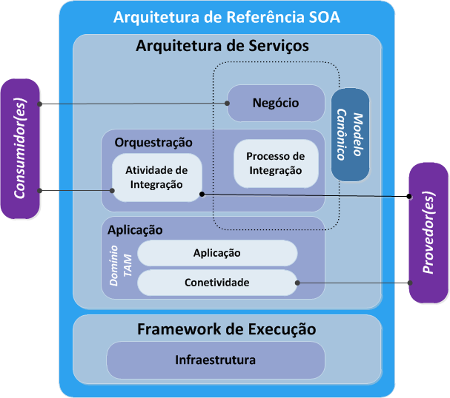
Framework de Execução Templates de Desenvolvimento
A Framework de Execução irá disponibilizar serviços e capacidades (Serviços de Infraestrutura) reutilizáveis por toda a Arquitetura de Serviços, tais como Logging, Gestão de Erros ou Tradutor de Dados de Referência através de Templates de Desenvolvimento.
Estes templates servirão de base para a implementação dos serviços funcionais da Arquitetura estruturados em 3 camadas (Negócio, Orquestração e Aplicação) e reforçaram os padrões de desenvolvimento e implementações de referência desejados
TEMPLATES
DE DESENVOLVIMENTO

Slide 8
Framework de Execução Blueprint
A framework de execução provê serviços e capacidades reutilizáveis por toda a arquitetura de serviços e está dividida em 3 camadas.
Console Administrativa
Aplicativo Web para a gestão dos componentes do framework de execução e suporte à operação da arquitetura de serviços.
Serviços de Infraestrutura
Componentes “aplicativos” de suporte à arquitetura de serviços, tais como Logging, Error Handling, Configuração e Code/Decode.
Modelo de Metadados
Entidades de dados que suportam a framework de execução.

Slide 9
Framework de Execução Console Administrativa
A Console Administrativa vai prover capacidades de gestão dos serviços de infraestrutura da arquitetura e permitir a visualização dos dados da framework.
Gerenciador de Dados Referência
Componente responsável por visualizar a configuração de Dados Referência e indicar se esta está completa;
Gerenciador de Logs
Componente responsável por visualizar os logs de auditoria e erros gerados pela arquitetura de serviços;
Gerenciador de Erros
Componente responsável pelas configurações dos Erros/Códigos de Retorno da Framework e mapeamentos de erros/códigos de retorno das API.
Gerenciador de Configuração
Componente responsável por gerenciar o catálogo operacional de serviços e a as configurações destes.

Slide 10
Framework de Execução Serviços de Infraestrutura
Os Serviços de Infraestrutura são componentes “aplicativos” da framework que servirão de suporte à arquitetura de serviços.
Serviços de Dados Referência
Provê facilidades relacionados com os Dados de Referência;
Serviços de Log
Provê facilidades relacionados com os Logs;
Serviços de Erros
Provê facilidades relacionados com o gerenciamento dos Erros/Códigos de Retorno da Framework e APIs;
Serviços de Configuração
Provê facilidades relacionados com o Catálogo Operacional e gerenciamento de configurações de serviços.

Slide 11
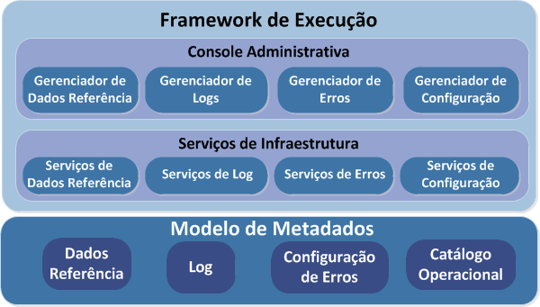
Framework de Execução Modelo de Metadados
O Modelo de Metadados são as entidades técnicas de dados que suportam a framework de execução. Eles serão geridos pelos Gerenciadores da Console Administrativa ou manipulados por Serviços de Infraestrutura.
Dados Referência
Entidades relacionados com a gestão de Dados Referência utilizada pela integração – Tabelas Code/Decode;
Logs
Entidades relacionadas com a gestão de logs de auditoria;
Configuração de Erros
Entidades relacionadas com a gestão das configurações dos Erros/Códigos de Retorno da Framework e mapeamentos destes para as APIs.
Catálogo Operacional
Entidades relacionadas com o catálogo operacional de serviços e a as configurações destes.

Slide 12
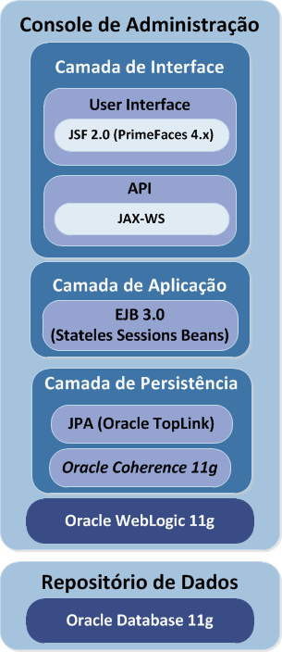
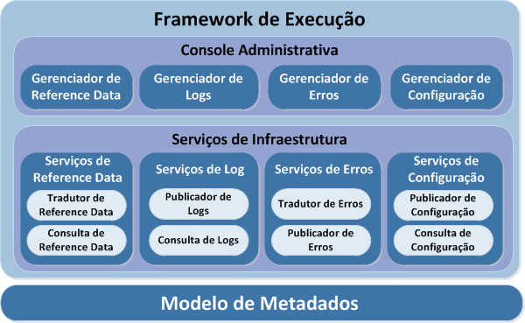
Console Administrativa Arquitetura Técnica
Aplicação a ser implementada de acordo com as especificações Java EE 5.0 (compatível com o Oracle Weblogic 12c), e a ser desenvolvida seguindo uma arquitetura multi-camadas:
Interface - Camada de interface com a aplicação, esta camada se subdivide em dois módulos:
User Interface - Camada de apresentação (Interface com usuário)
API – Camada de comunicação, a ser implementado uma instância do Pattern Façade para toda API a ser exposta para a Arquitetura de Serviços como Serviços de Infraestrutura.
Aplicação – Módulos EJB que implementam a camada funcional, onde as regras e requisitos funcionais devem ser implementadas;
Persistência - Camada de persistência de dados; com a possibilidade de se pode usar caching;

Slide 13
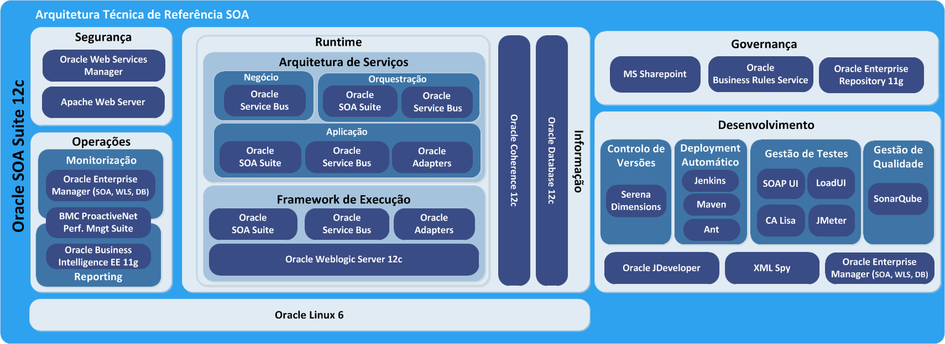
Framework de Execução Arquitetura Técnica
A Arquitetura Técnica que vai suportar os componentes da Framework de Execução é baseada no Oracle SOA Suite 12c.

Slide 14
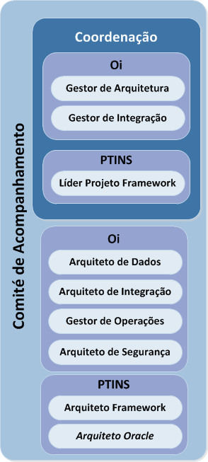
Arquitetura de Referência Modelo de Governança
Propõem-se a seguinte estrutura para o acompanhamento da evolução do da Arquitetura de Referência nas diferentes fases da sua evolução.
Uma equipa de coordenação, suportada por uma equipa de apoio, que se reunirão regularmente para avaliar a evolução do desenvolvimento inicial da Arquitetura e de propostas de alterações. Estas equipas teriam a participação tanto das equipas Oi envolvidas, da equipa PTINS responsável pelo desenvolvimento e manutenção da Arquitetura e por um membro da Oracle, para avaliar aderência aos padrões do Produto.
Fase de Desenvolvimento Inicial
Durante esta fase, propõem-se reuniões semanais para acompanhar o processo de desenvolvimento da Framework de Execução.
Fase de Evolução
Durante esta fase, propõem-se reuniões mensais, para avaliar as propostas de melhorias e/ou correções da Arquitetura de Referência

